Slide 1
ITパスポート試験対策
特定電子メール法
準天頂衛星

Slide 2
ITパスポート試験対策
特定電子メール法
準天頂衛星
-男性ボイスVer.-

Slide 3
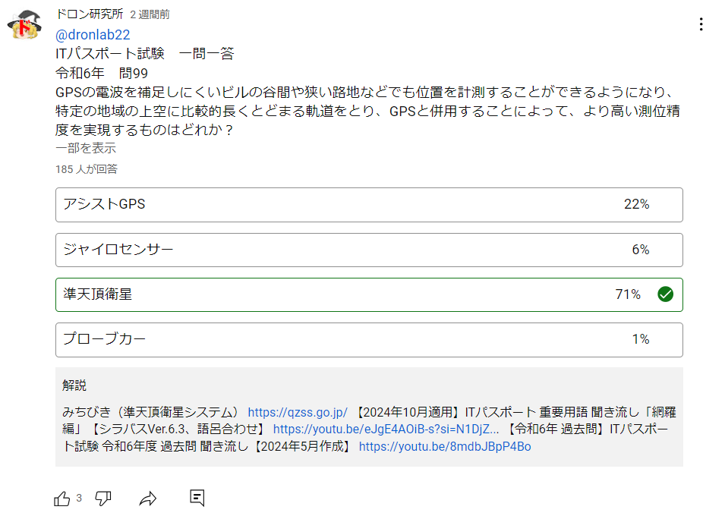

Slide 4
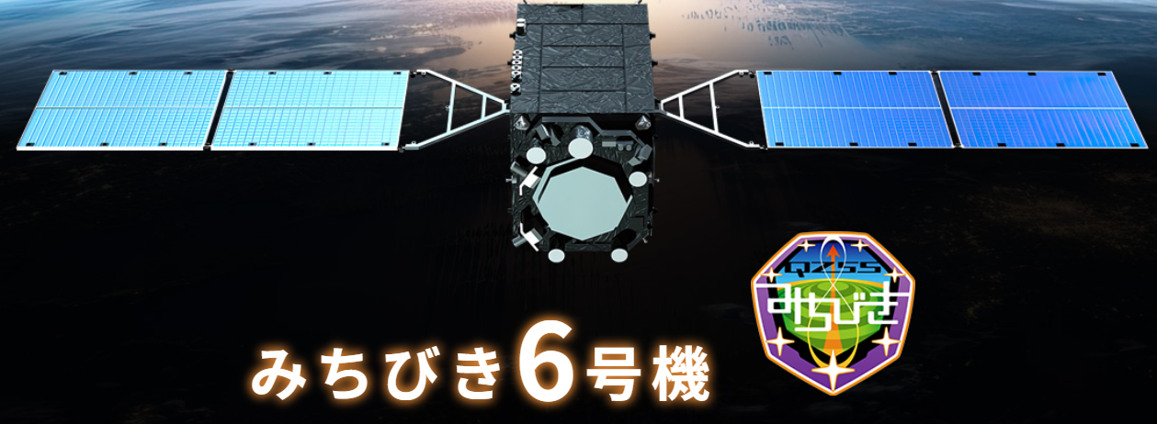
準天頂衛星
地球の特定の地域（日本では日本上空）に長時間留まるように設計された人工衛星のこと。GPS衛星との組み合わせにより、都市部や山間部など、従来のGPSでは測位が難しかった場所でも、より高精度な位置情報を取得できる。日本が開発した準天頂衛星システムは、「みちびき」と呼ばれている。このシステムは、日本のインフラ整備や防災対策などに大きく貢献している。
（出典）内閣府特設サイト：https://qzss.go.jp/qzs-6/index.html

Slide 5
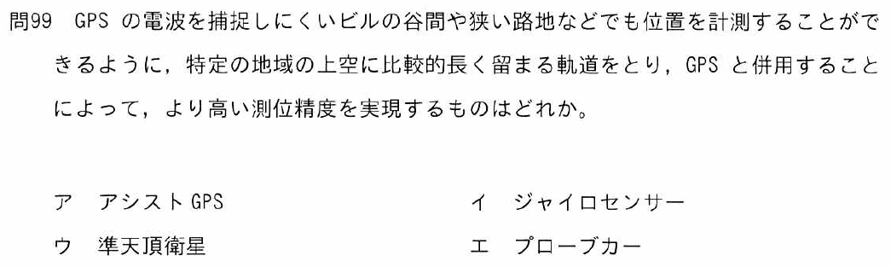
令和6年度

Slide 6
令和6年度

Slide 7
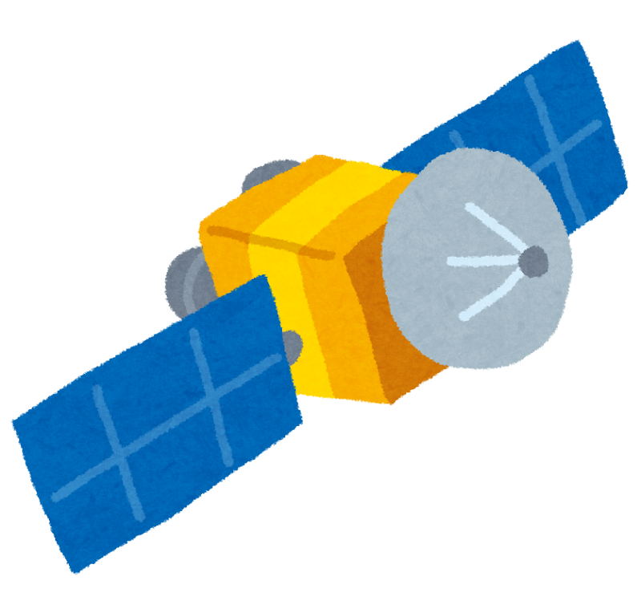

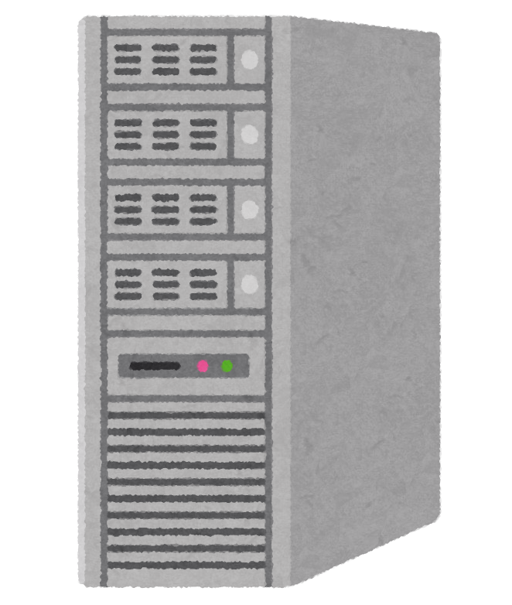


アシストGPS（A-GPS：Assisted GPS）
GPSは、人工衛星からの電波を使って現在地を特定する技術だが、最初の位置情報を取得するまでに時間がかかることがある。アシストGPSは、この最初の位置特定までの時間を大幅に短縮するために開発された技術である。携帯電話の通信網などの地上側のネットワークを使って、衛星の軌道情報や補正情報を事前に端末に送っておくことで、端末側での計算処理を減らし、素早く位置を特定できるようにしている。スマホの地図アプリやカーナビなどで利用されている。
GPS信号
GPS信号
A-GPSサーバ
スマホ
基地局

Slide 8

ジャイロセンサー
物体の回転の速さや方向を測るセンサーのこと。スマートフォンを傾けると画面が変わるのに利用されていたり、ゲーム機のコントローラーなどに利用されていたりする。よく似たセンサーに「加速度センサー」があるが、加速度センサーは、物体の動きの速さが変化する度合い（加速度）を測るセンサーである。
Amazon.co.jp: Nintendo Switch(有機ELモデル) Joy-Con(L)/(R) ホワイト : ゲーム

Slide 9
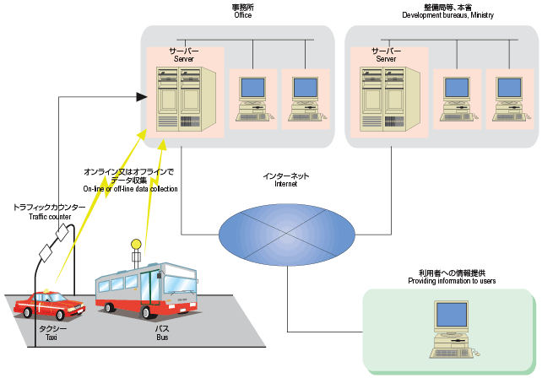
プローブカー
自動車の走行速度や位置などの情報を収集して、交通情報を把握するシステムに情報を発信する車両のこと。プローブカーに搭載されたセンサーからリアルタイムで得られるデータは、交通管理や渋滞情報、カーナビゲーションシステムのルート案内などに利用されている。
（出典）国土交通省：https://www.mlit.go.jp/road/ITS/j-html/2002HBook/section4/4-9j.html

